Slide 1


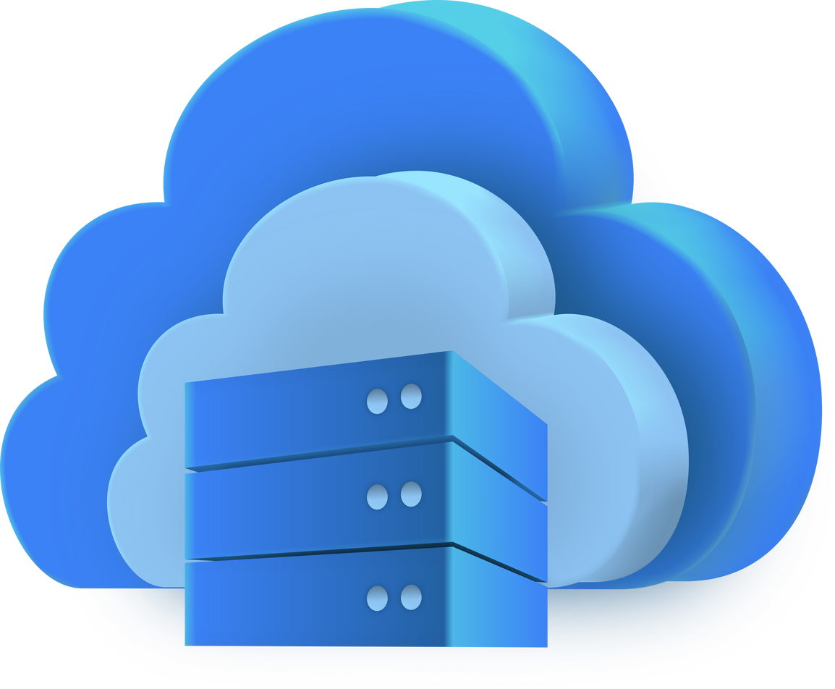


ระบบคลาวด์
คอมพิวติ้ง
บทเรียนที่
4
และการประยุกต์ใช้งานเพื่ออาชีพ
การใช้เทคโนโลยีดิจิทัลเพื่ออาชีพ

Slide 2

สาระสำคัญ
ระบบคลาวด์คอมพิวติ้ง (Cloud Computing)
เป็นการให้บริการทรัพยากรคอมพิวเตอร์
ผ่านระบบเครือข่ายอินเทอร์เน็ต
โดยไม่ต้องติดตั้งหรือดูแลระบบเอง
เพื่อเพิ่มประสิทธิภาพ ความปลอดภัยและ
ความยืดหยุ่นในการทำงานรูปแบบออนไลน์

Slide 3









สาระการเรียนรู้
ความหมายของระบบคลาวด์คอมพิวติ้ง
ประโยชน์ของระบบคลาวด์คอมพิวติ้ง
ประเภทของระบบคลาวด์คอมพิวติ้ง
การประยุกต์ใช้านระบบคลาวด์คอมพิวติ้ง
ตัวอย่างผู้ให้บริการคลาวด์คอมพิวติ้ง
ทักษะที่จําเป็นสําหรับการใช้งาน
ระบบคลาวด์คอมพิวติ้ง

Slide 4

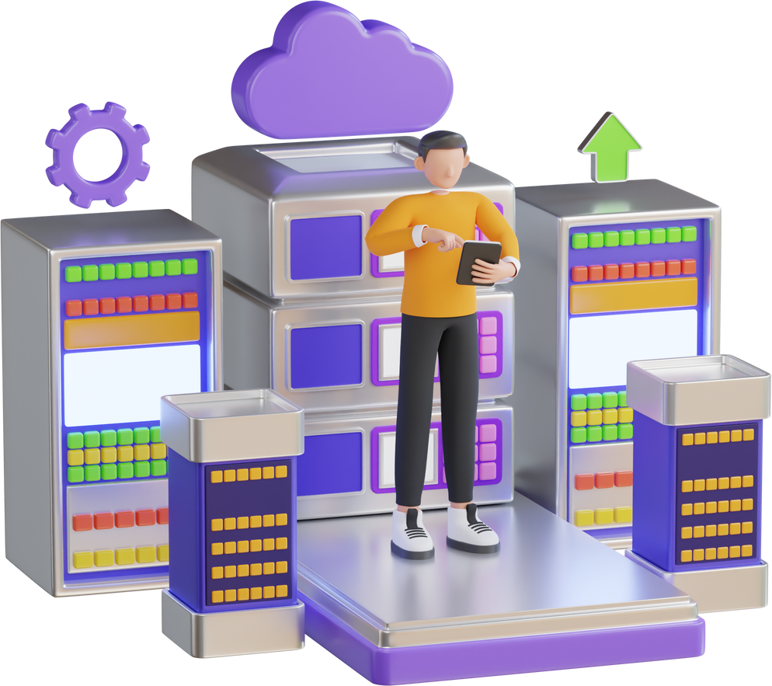
ความหมายของระบบคลาวด์คอมพิวติ้ง
ระบบคลาวด์คอมพิวติ้ง (Cloud Computing)
คือ เทคโนโลยีที่ให้บริการทรัพยากรคอมพิวเตอร์ผ่าน
ระบบอินเทอร์เน็ต โดยผู้ให้บริการจะจัดเตรียมฮาร์ดแวร์ ซอฟต์แวร์ และเครือข่ายที่จําเป็นสําหรับการใช้งานต่าง ๆ เช่น การประมวลผล การจัดเก็บข้อมูล การวิเคราะห์ข้อมูล ฯลฯ ซึ่งผู้ใช้งานสามารถเข้าถึงบริการเหล่านี้ได้ผ่านอุปกรณ์ใด ๆ ที่สามารถเชื่อมต่ออินเทอร์เน็ตได้ โดยผู้ใช้ไม่ต้องลงทุนซื้อ ติดตั้งหรือดูแลระบบเอง

Slide 5
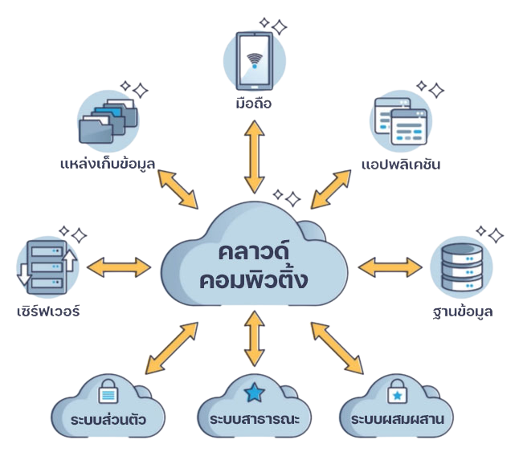
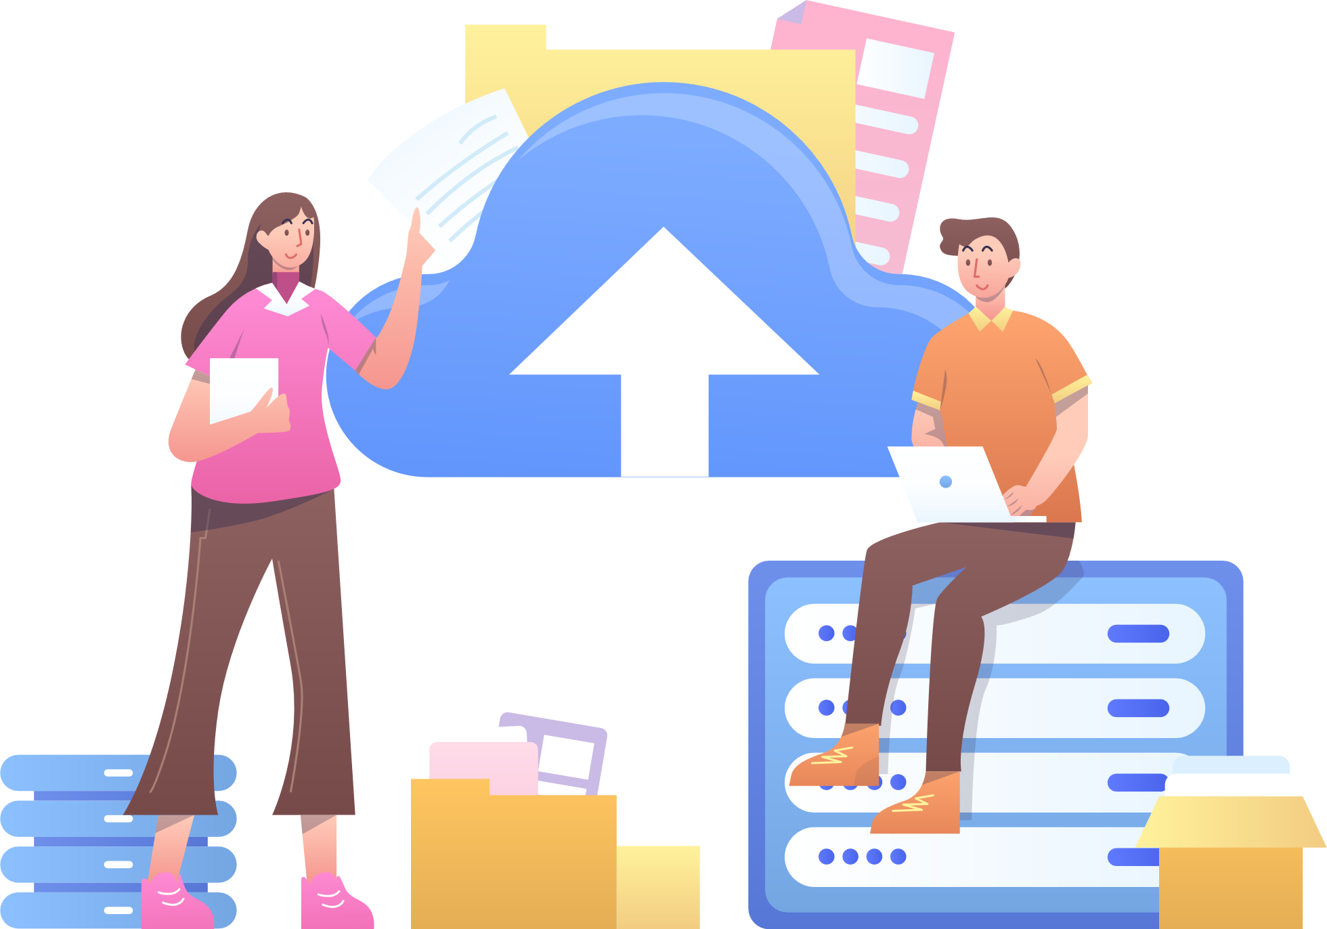

Slide 6
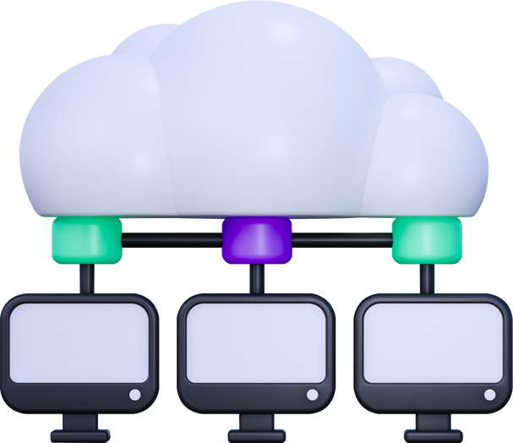

ประเภทของระบบคลาวด์คอมพิวติ้ง
แบ่งตามรูปแบบการจัดการและการใช้งานทรัพยากร
Public Cloud
เป็นแบบสาธารณะ โดยผู้ดูแลจัดการทรัพยากรคลาวด์ทั้งหมด เช่น
เซิร์ฟเวอร์ พื้นที่เก็บข้อมูล
และแอปพลิเคชันผ่านอินเทอร์เน็ต
ผู้ใช้จะจ่ายตามปริมาณที่ใช้งาน
Private Cloud
สําหรับองค์กรหรือกลุ่มผู้ใช้เฉพาะ
ควบคุมเพิ่มความปลอดภัยสูงกว่า
ระบบคลาวด์สาธารณะ
องค์กรอาจจัดการระบบเอง
หรือจ้างผู้ให้บริการมาจัดการให้

Slide 7
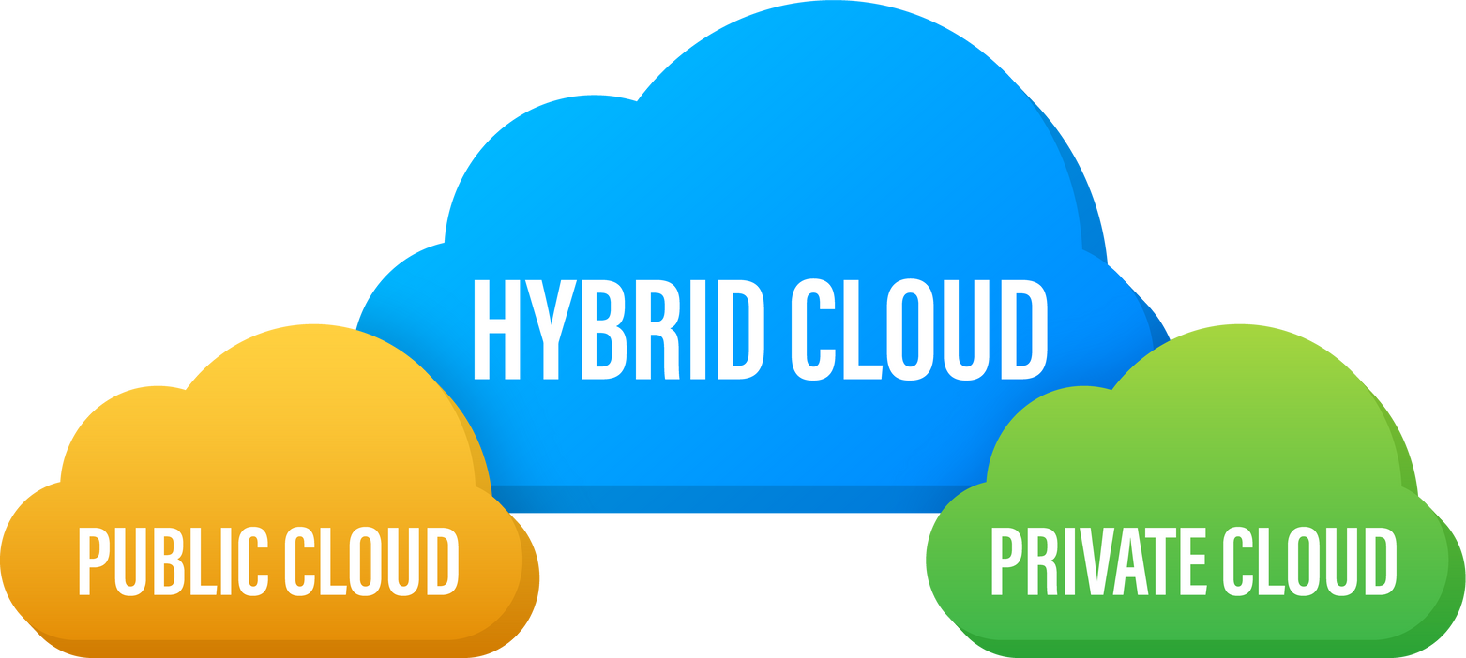
Hybrid Cloud
ผสมผสานระหว่างระบบคลาวด์ส่วนตัว
และสาธารณะ สามารถใช้ระบบคลาวด์ สาธารณะสําหรับแอปพลิเคชันที่ไม่สําคัญและใช้ระบบคลาวด์ส่วนตัวสําหรับ แอปพลิเคชันที่ละเอียดอ่อน
Multi-Cloud
ใช้หลายระบบคลาวด์ทั้งแบบสาธารณะหรือส่วนตัว องค์กรอาจใช้ผู้ให้บริการคลาวด์สาธารณะรายหนึ่งสําหรับ
พื้นที่เก็บข้อมูลและอีกรายหนึ่ง
สําหรับการประมวลผล

Slide 8

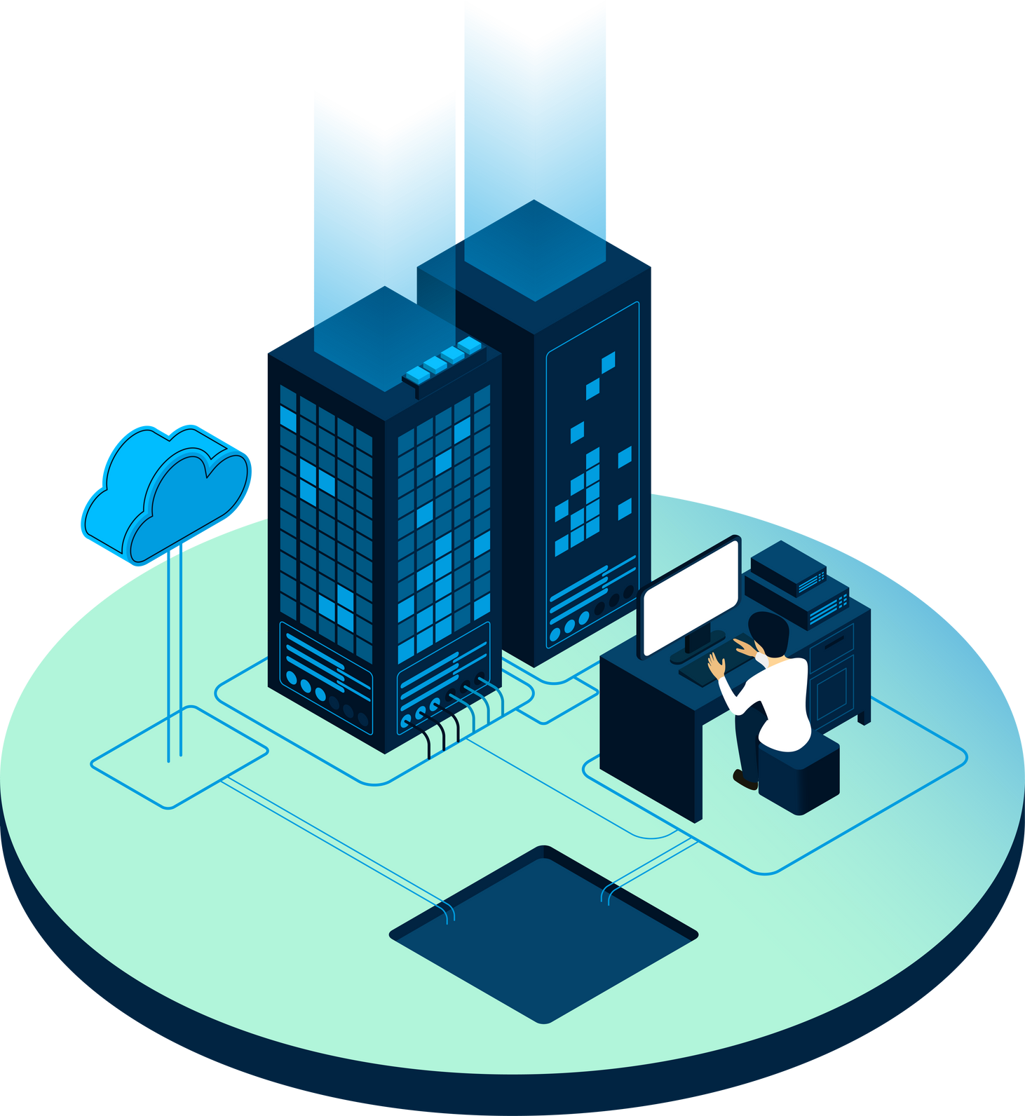
แบ่งตามลักษณะการให้บริการ 3 ประเภท
Infrastructure as a Service (IaaS)
การให้บริการโครงสร้างพื้นฐานแบบ
ครบวงจรผ่านระบบคลาวด์ สามารถเช่าใช้
เซิร์ฟเวอร์ พื้นที่จัดเก็บข้อมูล หน่วยความจำ
โดยไม่ต้องซื้อฮาร์ดแวร์และซอฟต์แวร์เอง
เหมาะกับองค์กรที่ต้องการความยืดหยุ่น
ปรับขนาดได้ง่าย และประหยัดค่าใช้จ่าย
ตัวอย่างการให้บริการแบบ IaaS
Amazon Web Services EC2, Google Compute Engine,
DigitalOcean, Microsoft Azure Virtual Machines

Slide 9

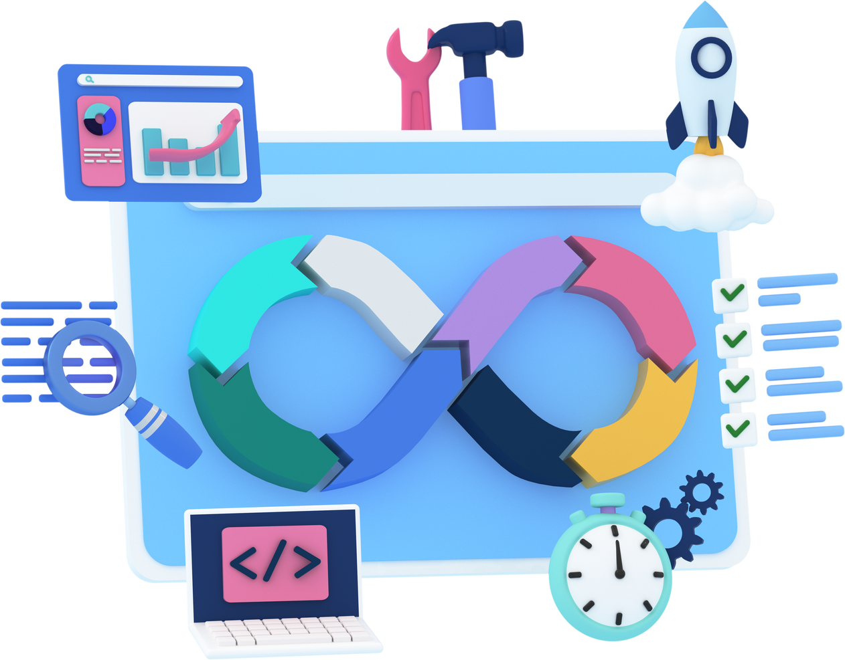
Platform as a Service (PaaS)
การให้บริการสำหรับการพัฒนา ทดสอบ
และปรับใช้แอปพลิเคชัน ซึ่งจะประมวลผล
บนเซิร์ฟเวอร์ สามารถใช้เครื่องมือบน
แพลตฟอร์มโดยมีระบบจะจัดเตรียม
โครงสร้างพื้นฐานให้ทั้งหมดแล้ว
เหมาะสําหรับนักพัฒนาซอฟต์แวร์
PaaS
ตัวอย่างการให้บริการแบบ PaaS
Google App Engine, Heroku,
Amazon Web Services Elastic Beanstalk.
Microsoft Azure App Service

Slide 10
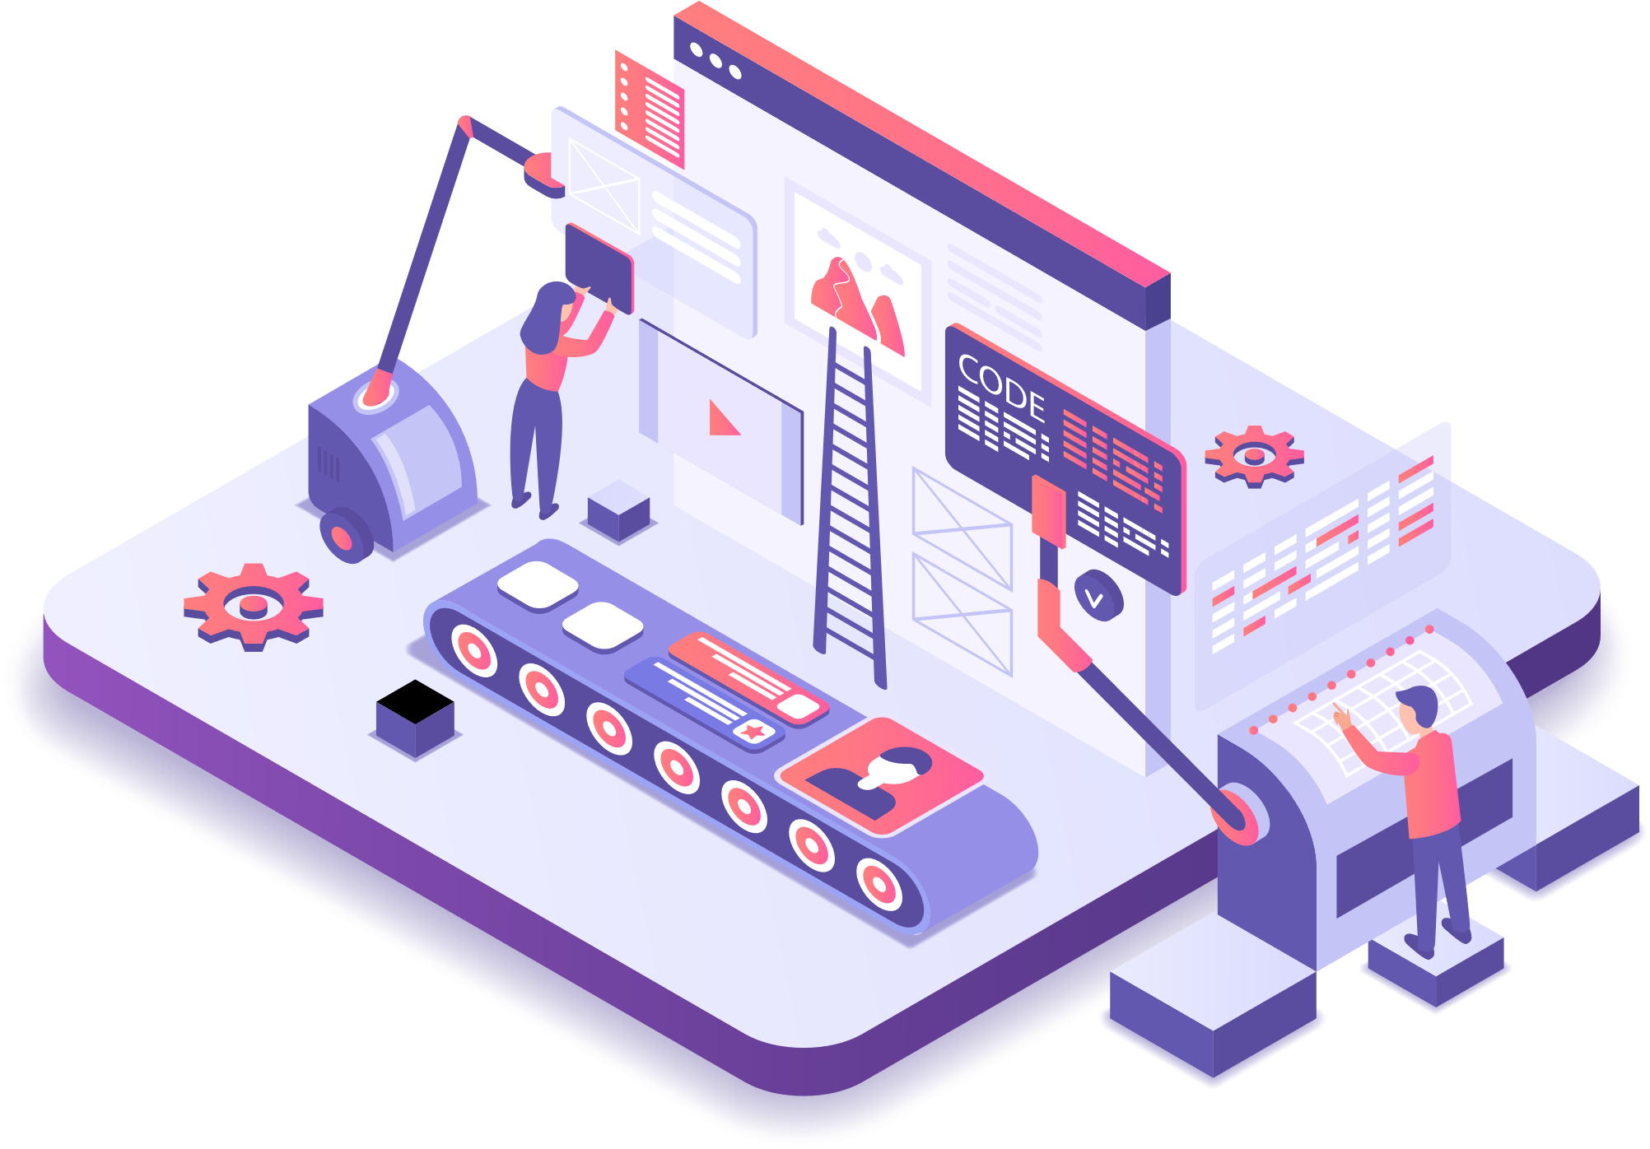

Software as a Service (SaaS)
การให้บริการซอฟต์แวร์
ที่พร้อมใช้งานผ่านระบบคลาวด์
สามารถเข้าถึงซอฟต์แวร์ผ่านเว็บเบราว์เซอร์
โดยไม่ต้องติดตั้งซอฟต์แวร์ลงในเครื่อง
และแชร์เพื่อใช้ไฟล์งานร่วมกัน
มีพื้นที่จัดเก็บไฟล์งานบนระบบคลาวด์
ตัวอย่างการให้บริการแบบ SaaS
OneDrive, Dropbox. Microsoft Office 365,
Google Drive, Google Workspace (Docs/Sheet/Slide)

Slide 11

ตัวอย่างผู้ให้บริการคลาวด์คอมพิวติ้ง
Amazon Web Services (AWS)
เป็นผู้ให้บริการคลาวด์รายใหญ่ที่สุดในโลก
มีบริการหลากหลายมากกว่า 200 รายการ
รวมถึงการคํานวณ การจัดเก็บข้อมูล
การจัดการฐานข้อมูล การวิเคราะห์
เป็นตัวเลือกยอดนิยมสําหรับองค์กรทุกขนาด
จุดเด่น: มีบริการหลากหลาย มีศูนย์ข้อมูลที่
นํามาใช้เป็นโครงสร้างพื้นฐานมากกว่า 80 แห่งทั่วโลก
ข้อเสีย: ระบบค่อนข้างซับซ้อนสําหรับผู้ใช้เริ่มต้นและ
มีต้นทุนค่าใช้จ่ายที่ค่อนข้างแพง

Slide 12

Microsoft Azure
เป็นผู้ให้บริการคลาวด์รายใหญ่
มีบริการคลาวด์ที่หลากหลาย เช่น การคํานวณ
การจัดเก็บในฐานข้อมูล การวิเคราะห์
การสร้างเครือข่าย ปัญญาประดิษฐ์
เหมาะกับองค์กรที่ใช้ผลิตภัณฑ์ของ Microsoft
ในเบื้องต้น เช่น Windows และ Office
จุดเด่น: ผสานเข้ากับผลิตภัณฑ์และบริการอื่น
ของ Microsoft ได้ราบรื่น มีความปลอดภัยสูง
ข้อเสีย: มีบริการที่น้อยกว่า AWS และเป็นการใช้งาน
อันขึ้นอยู่กับผลิตภัณฑ์และบริการอื่นของ Microsoft

Slide 13
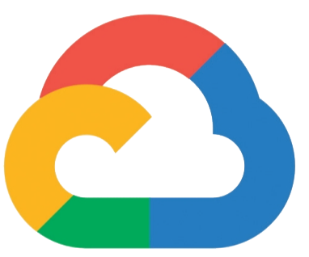
Google Cloud Platform (GCP)
เป็นผู้ให้บริการคลาวด์รายใหญ่
มีบริการคลาวด์ที่หลากหลาย เช่น การคํานวณ
การจัดเก็บในฐานข้อมูล การวิเคราะห์
การสร้างเครือข่าย การเรียนรู้ของเครื่อง
เหมาะกับองค์กรที่ใช้ผลิตภัณฑ์ของ Google
ในเบื้องต้น เช่น Gmail และ Google Drive
จุดเด่น: มีบริการที่ลํ้าสมัย ราคาประหยัดกว่า
มีตัวเลือกราคายืดหยุ่นตามความต้องการของบริษัท
ข้อเสีย: มีบริการคลาวด์ที่น้อยกว่า AWS และ Azure

Slide 14
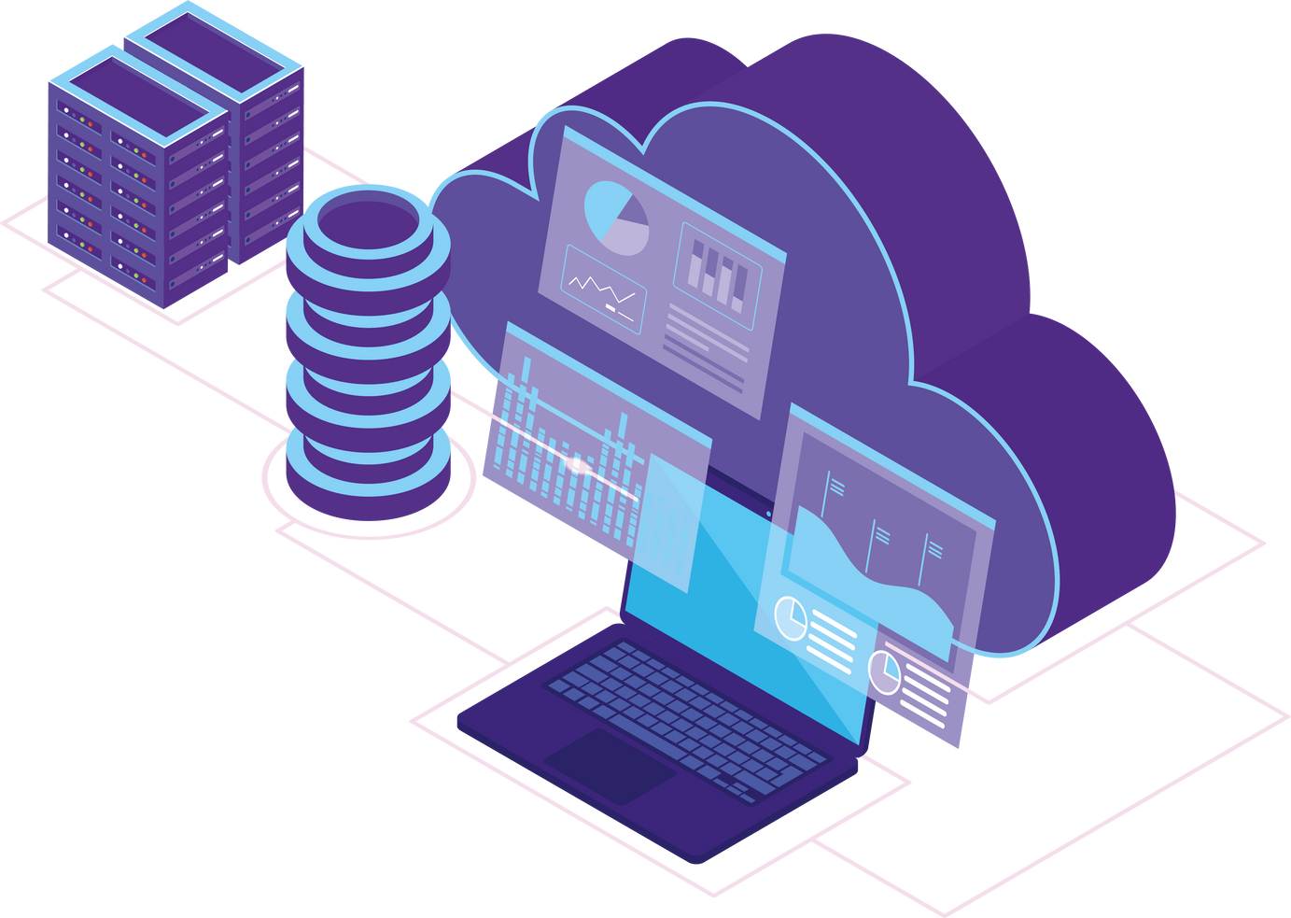


ประโยชน์ของระบบคลาวด์คอมพิวติ้ง
ประหยัดต้นทุน
เพิ่มความยืดหยุ่น
ไม่ต้องลงทุนซื้อฮาร์ดแวร์ ซอฟต์แวร์หรือต้องจ้างพนักงานดูแลระบบ
จ่ายเฉพาะทรัพยากรที่ใช้จริง
ปรับขนาดทรัพยากรตาม ความต้องการ ช่วยประหยัด ค่าใช้จ่ายที่ไม่จําเป็น
เข้าถึงข้อมูลและแอปพลิเคชันบนอุปกรณ์ใดได้สะดวกทุกที่
ปรับขนาดทรัพยากร
คอมพิวเตอร์ได้อย่างรวดเร็ว
รองรับการขยายตัวของธุรกิจ
ทํางานร่วมกันได้ง่ายขึ้นผ่านอุปกรณ์จากสถานที่ได้ก็ได้

Slide 15
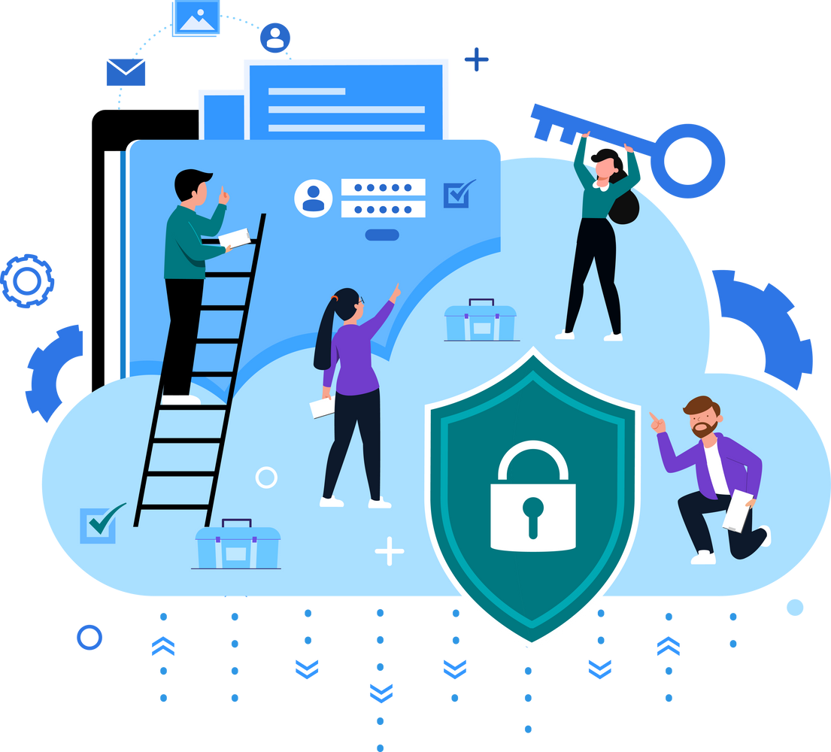
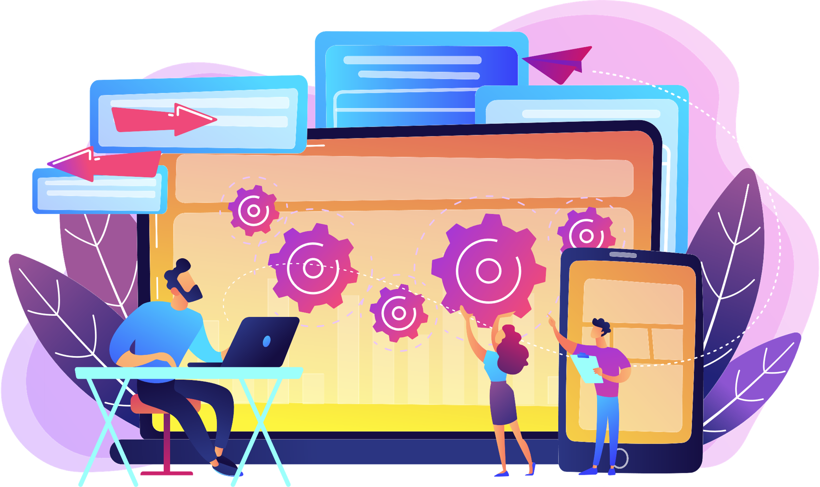
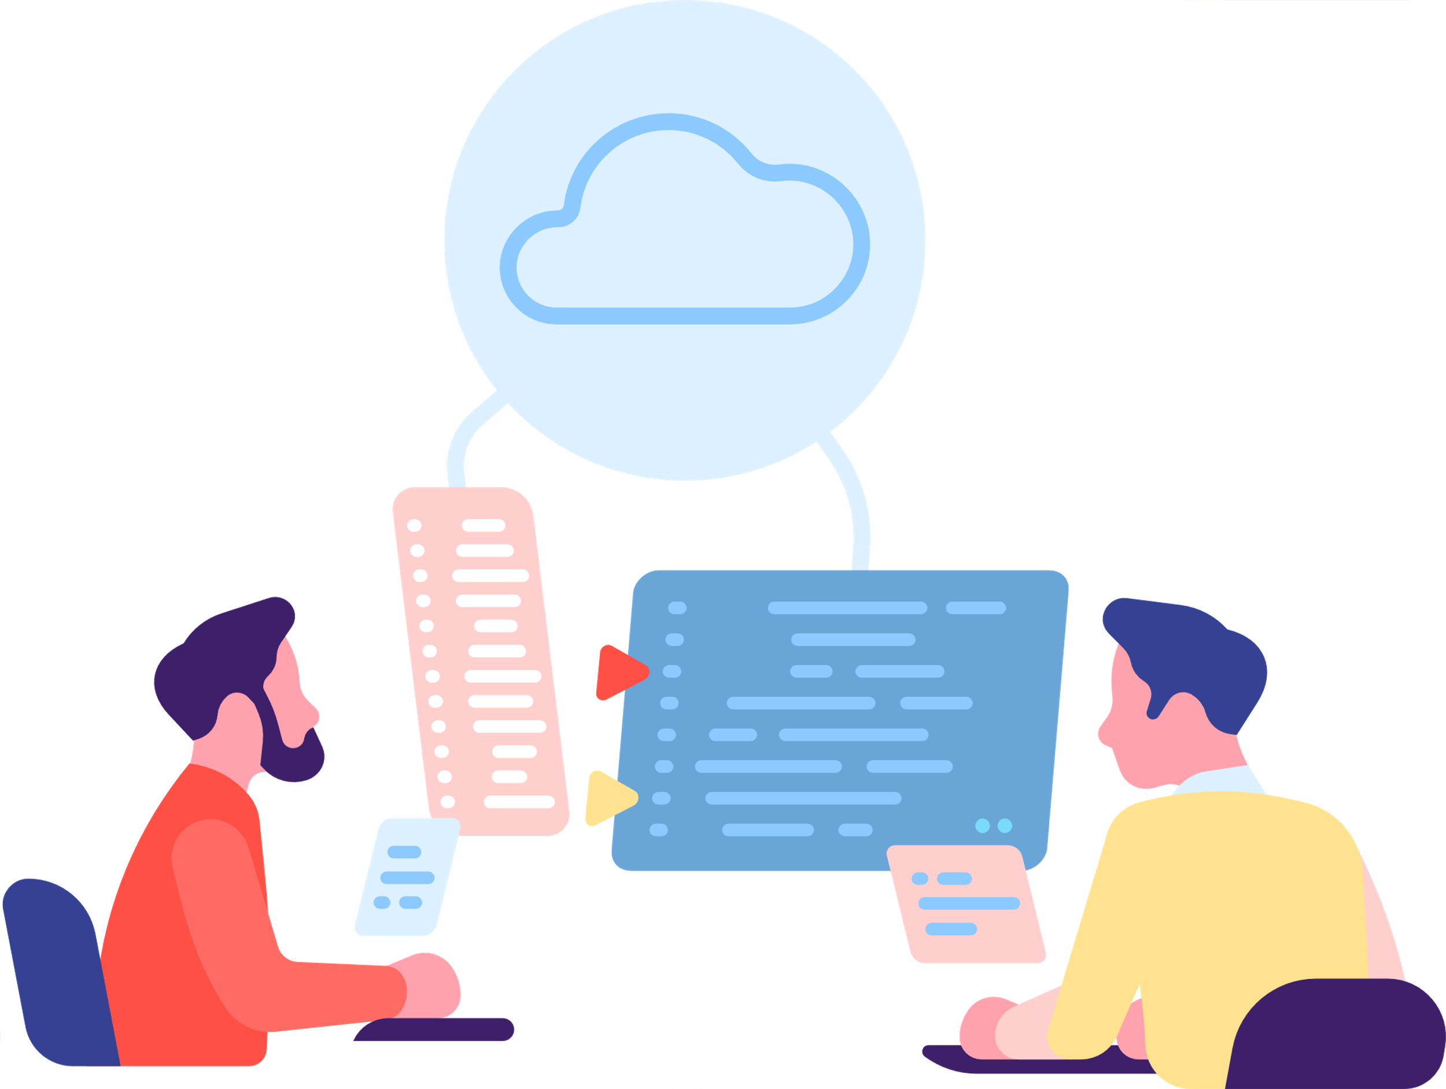
เพิ่มประสิทธิภาพ
เพิ่มการทำงานร่วมกัน
นวัตกรรม
อัปเกรดระบบโดยอัตโนมัติ ไม่ต้องเสียเวลาและทรัพยากร
ปลอดภัยจากภัยคุกคามทาง ไซเบอร์ด้วยระบบรักษาความ ปลอดภัยที่ได้มาตรฐาน
เพิ่มประสิทธิภาพการทํางานด้วยระบบอัตโนมัติ
ทํางานร่วมกันบนเอกสารและ แอปพลิเคชันแบบเรียลไทม์
แชร์ข้อมูลและแอปพลิเคชันภายในเครือข่ายองค์กร
สื่อสารและประชุมออนไลน์
เข้าถึงเทคโนโลยีใหม่ได้ โดยไม่ต้องลงทุนซื้อเอง
ทดสอบและพัฒนาซอฟต์แวร์
นําเสนอบริการใหม่ได้อย่างรวดเร็ว เพื่อการพัฒนา

Slide 16
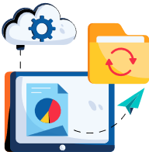
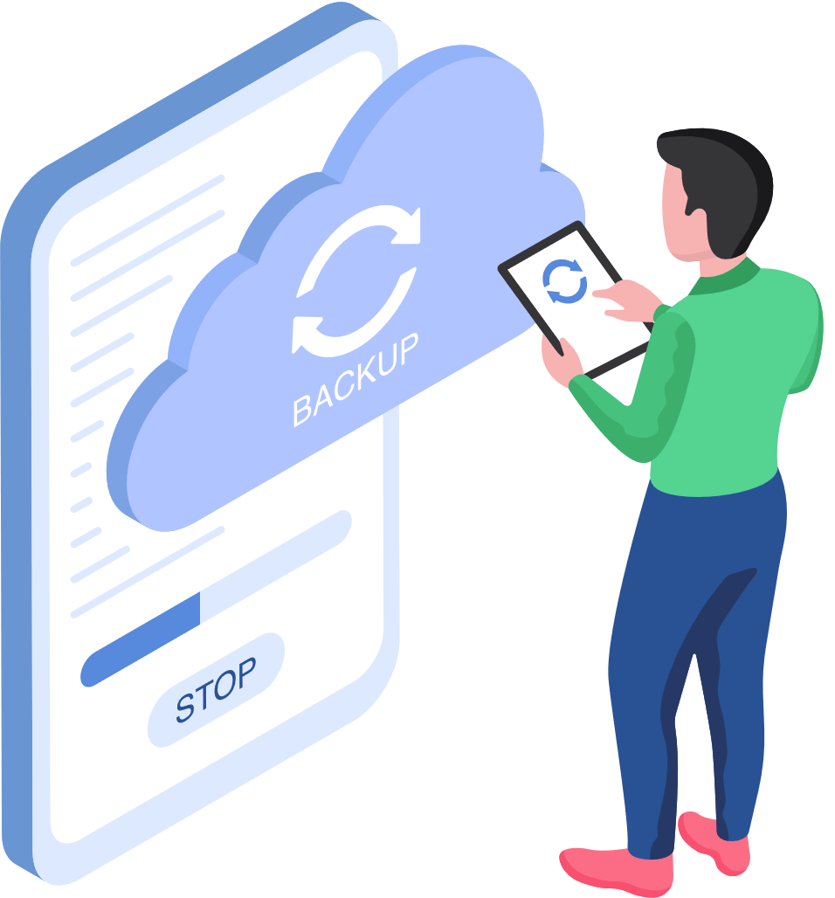
การประยุกต์ใช้งานระบบคลาวด์คอมพิวติ้ง
ด้านการจัดเก็บ
และสํารองข้อมูลออนไลน์
(Cloud Storage & Backup)
การทำงานร่วมกัน
(Document Editing)
Dropbox, iCloud, OneDrive, Google Drive ใช้จัดเก็บและสำรองไฟล์ไปยังเซิร์ฟเวอร์ บนคลาวด์ แชร์ไฟล์ให้ผู้อื่น และกู้คืนข้อมูลได้เมื่อต้องการ
Google Docs, Sheets, Slides สร้างเอกสาร แก้ไข งานร่วมกันได้แบบเรียลไทม์อัปเดตบันทึกข้อมูลอยู่เสมอ แชร์ไฟล์ถึงกันสะดวกรวดเร็ว

Slide 17



การประชุมทางไกล
(Video Conferencing)
การวิเคราะห์ข้อมูล
(Data Analytics)
การศึกษา
(Education)
Zoom, Google Meet,
Microsoft Teams ประชุมผ่านวิดีโอทางออนไลน์ แชร์หน้าจอ แชร์ไฟล์ บันทึกเทปการประชุม
Google Analytics,
Tableau, Power BI วิเคราะห์ และแชร์ข้อมูลเชิงลึก ร่วมกันตัดสินใจบนพื้นฐานข้อมูล
ใช้ Google Classroom
แจกงานส่งงาน ตรวจการบ้าน
ทำแบบทดสอบ ทำสื่อการสอนและสื่อสารกับนักเรียนออนไลน์
การพัฒนาซอฟต์แวร์
(Software Development)
GitHub เก็บโค้ดทดสอบ
และ Deploy ซอฟต์แวร์

Slide 18


ทักษะที่จําเป็นสําหรับการใช้งาน
ระบบคลาวด์คอมพิวติ้ง
6.1 ทักษะพื้นฐาน
ความเข้าใจพื้นฐาน ประเภทของบริการคลาวด์ รูปแบบการใช้งาน ข้อดี-ข้อเสีย
ความรู้ด้านโครงสร้างพื้นฐาน เซิร์ฟเวอร์ เครือข่าย พื้นที่เก็บข้อมูล
ทักษะการใช้งานคอมพิวเตอร์ เว็บเบราว์เซอร์ ค้นหาข้อมูล การสื่อสาร การจัดการไฟล์
ใช้ซอฟต์แวร์ทั่วไป Microsoft Office, iCloud, Google Drive, OneDrive

Slide 19
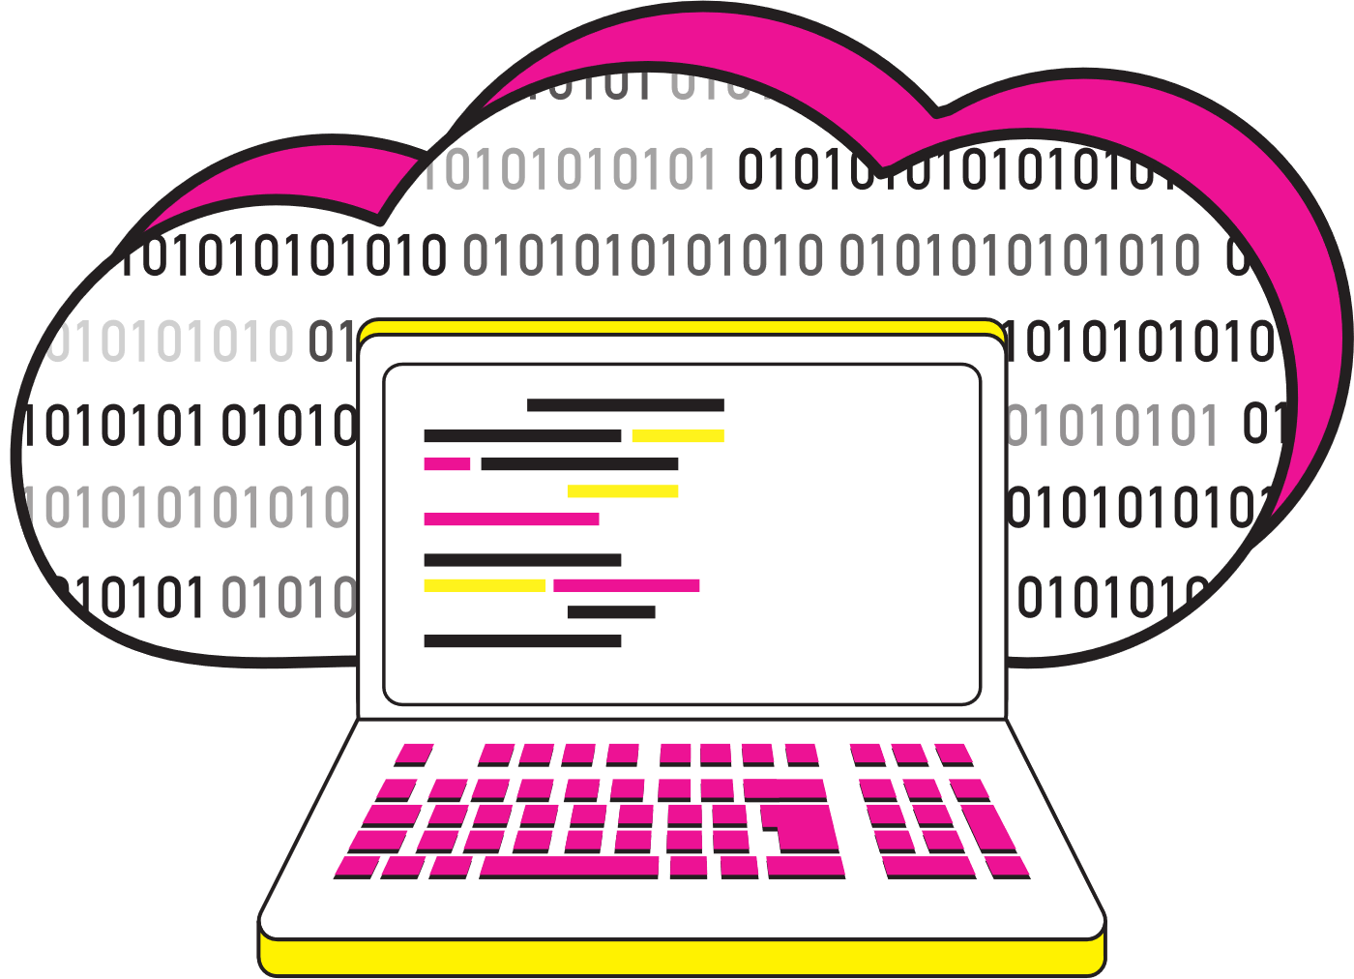
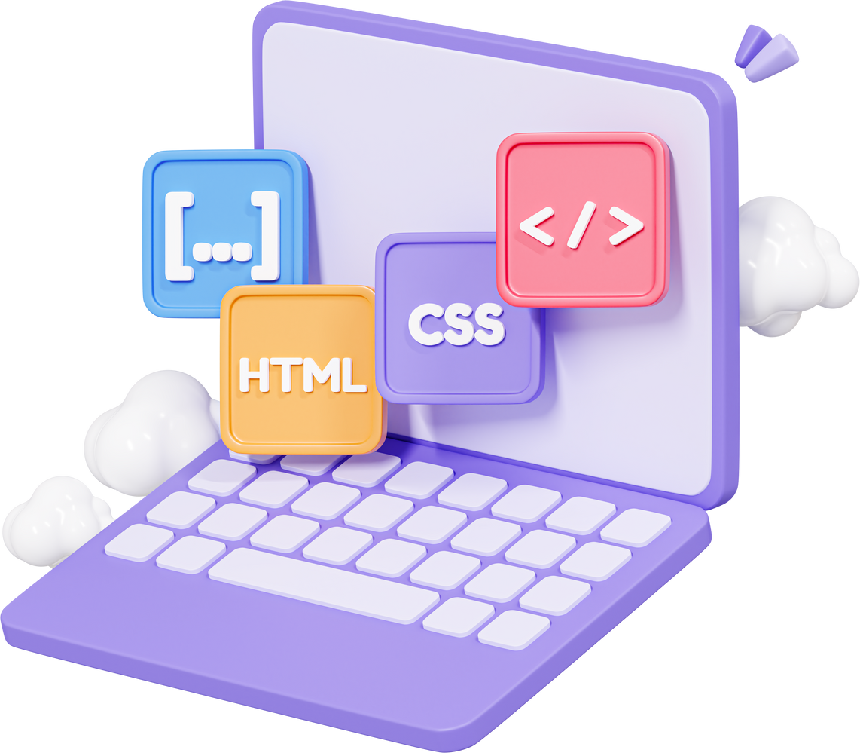
6.2 ทักษะขั้นสูง
ใช้เครื่องมือบนระบบคลาวด์ จัดการเซิร์ฟเวอร์ ฐานข้อมูลเครือข่าย ความปลอดภัย
เขียนโปรแกรม ใช้ภาษา JavaScript, Python, Java และใช้ Framework พัฒนาแอปพลิเคชัน
จัดการระบบคลาวด์ ติดตามและตรวจสอบระบบการทำงานรับส่งข้อมูล
วิเคราะห์ข้อมูล เครื่องมือ Big Data และความปลอดภัยบนระบบคลาวด์

Slide 20

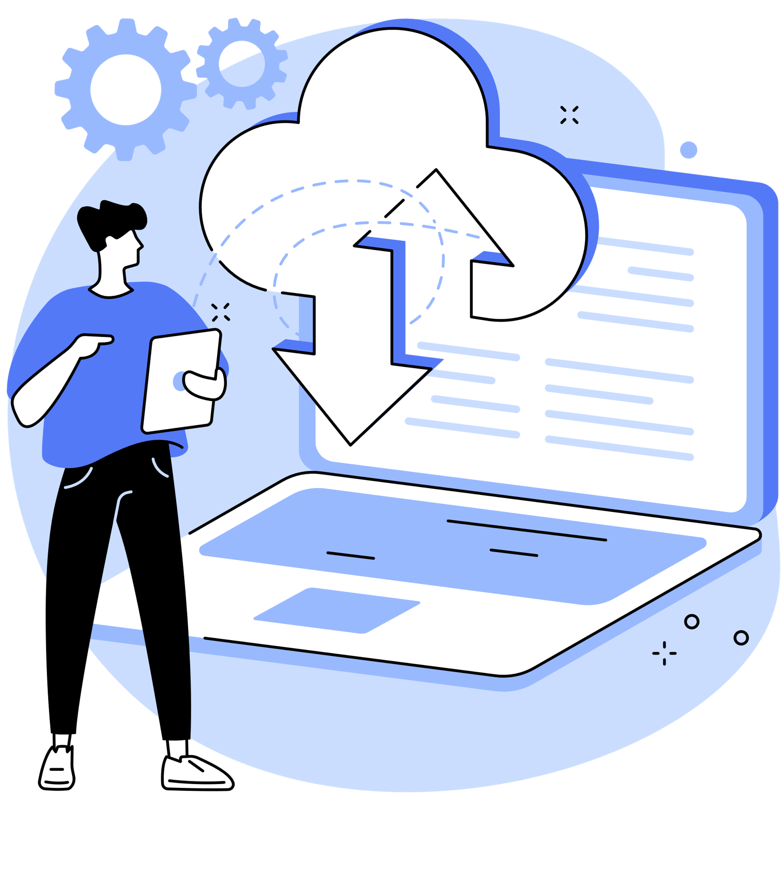
สรุป
ระบบคลาวด์คอมพิวติ้ง หมายถึง เทคโนโลยีที่ให้บริการทรัพยากร
คอมพิวเตอร์ผ่านระบบอินเทอร์เน็ต โดยไม่ต้องลงทุนซื้อหรือดูแลระบบเอง แบ่งตามรูปแบบ ได้แก่ สำหรับบุคคลทั่วไป สำหรับองค์กร หรือผสมผสาน
หากแบ่งระบบตามลักษณะการให้บริการ ได้แก่ Infrastructure as
a Service (IaaS) ให้บริการโครงสร้างพื้นฐานแบบครบวงจร Platform as
a Service (PaaS) ให้บริการด้านการพัฒนา ทดสอบ ปรับใช้แอปพลิเคชัน
ซึ่งจะประมวลผลอยู่บนเซิร์ฟเวอร์ และ Software as a Service (SaaS)
ให้บริการซอฟต์แวร์ที่พร้อมใช้งานผ่านระบบคลาวด์
ระบบคลาวด์คอมพิวติ้ง สามารถใช้ในงานด้านการจัดเก็บและสํารอง
ข้อมูลออนไลน์ การทํางานร่วมกัน การประชุมทางไกล การวิเคราะห์ข้อมูล ด้านการพัฒนาซอฟต์แวร์ และด้านการศึกษา

